Slide 1
JavaScript 基础第二天
类型转换、语句（分支、循环）

Slide 2
模块 | 说明 | 单词 | 作用
类型转换 | 转换为数字型 | Number(‘12’) | 转换为数字型
 |  | parseInt(‘12px’) | 转换为整数数字型
 |  | parseInt(‘12.5px’) | 转换为小数数字型
 | 转换为字符串型 | String(12) | 转换为字符串型
 |  | 变量.toString() | 转换为字符串型
 | 转换为布尔型 | Boolean() | 转换为布尔型
语句 | 分支语句 | if...else... | if分支语句
 |  | 条件 ？ 表达式1 : 表达式2 | 三元表达式
 |  | switch case | switch分支语句
 | 循环语句 | while | while循环
 |  | for | for循环
 |  | break | 中止循环
 |  | continue | 中止本次循环继续下一次循环

Slide 3
类型转换
语句
综合案例

Slide 4
类型转换
01
显式转换
隐式转换

Slide 5
类型转换
类型转换：把一种数据类型转换成另外一种数据类型
为什么需要类型转换呢？
例如：使用表单、prompt 获取过来的数据默认是字符串类型的，此时就不能直接简单的进行加法运算
此时需要转换数据类型
数据类型转换可以分为： 显示转换和隐式转换

Slide 6

1.1 显式转换
概念：
自己手动写代码告诉系统该转成什么类型（数据类型明确、程序员主导）
格式:
类型转换主要转换为数字型、字符串型、布尔型

Slide 7
1.1 显式转换
1. 转换为数字型
Number(数据)
转换成功返回一个数字类型
转换失败则返回 NaN (例如数据里面包含非数字）
parseInt(数据)
只保留整数
如果数字开头的字符串，只保留整数数字 比如 12px 返回 12
parseFloat(数据)
可以保留小数
如果数字开头的字符串，可以保留小数 比如 12.5px 返回 12.5
布尔型转换为数字： true 为 1 ， false 为 0
null 转换为数字为 0， undefined 为 NaN

Slide 8
1.1 显式转换
转换为字符型
转换为布尔值
String(数据)
返回字符串类型
变量.toString(进制)
可以有进制转换
Boolean(数据)
返回 true 或者 false
如果值为 false、 0、 ''、 null、undefined、NaN, 则返回 false，其余返回为 true

Slide 9
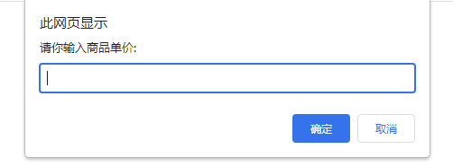

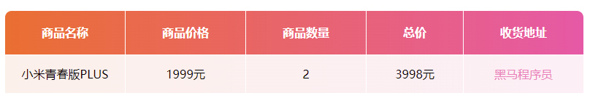
1.2 隐式转换
某些运算符被执行时，系统内部自动将数据类型进行转换，这种转换称为隐式转换。
学了隐式转换可以帮我们解决很多疑惑~

Slide 10
1.2 隐式转换
转换为数字型
算术运算符: -、*、/、%， 比较运算符 > == 等
+ 号作为正号可以把字符串转换成数字型
转换为字符串型
隐式转换
+ 加号字符串拼接
转换为布尔型
! 逻辑非
注意：隐式转换类型不明确，靠经验才能总结，尽量数据类型统一再做计算

Slide 11
数据类型
语句
综合案例

Slide 12
语句
02
表达式和语句
分支语句
循环语句

Slide 13

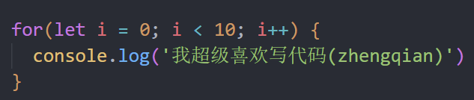
2.1 表达式和语句
介绍
表达式
语句
可以被求值的代码，并将其计算出一个结果
一段可以执行的代码，是一个行为，例如分支语句和循环语句

Slide 14
程序三大流程控制语句
以前我们写的代码，写几句就从上往下执行几句，这种叫顺序结构
有的时候要根据条件选择执行代码，这种就叫分支结构
某段代码被重复执行，就叫循环结构
顺序结构
分支结构
循环结构
代码1
代码1
代码1
不满足条件
代码2
满足条件
重复代码
代码3
代码2
代码3

Slide 15
什么是表达式？什么是语句？
表达式：可以被求值的代码
语句：一段可以执行的代码，是一个行为
程序三大流程控制语句分别是什么？
顺序结构（从上往下依次执行）
分支结构（选择执行）
循环结构（重复执行）

Slide 16
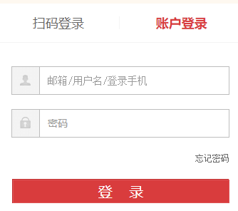
2. 分支语句
分支语句可以根据条件判定真假，来选择性的执行想要的代码
分支语句包含：
if分支语句（重点）
三元运算符
switch 语句
登录成功
登录失败

Slide 17
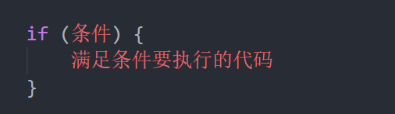
2.1 if 语句
使用语法：
小括号内的条件结果是布尔值，为 true 时，进入大括号里执行代码；为 false，则不执行大括号里面代码
小括号内的结果若不是布尔类型时，会发生类型转换为 布尔值，类似Boolean()
如果大括号只有一个语句，大括号可以省略，但是，俺们不提倡这么做~

Slide 18
if语句
课堂案例1：用户输入高考成绩，如果分数大于等于700分，则提示 '恭喜考入黑马程序员'

Slide 19
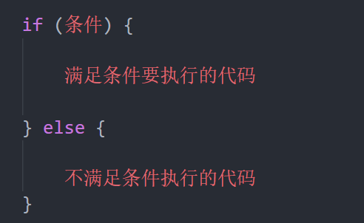
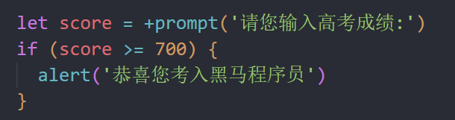
2.1 if 语句
if 双分支语句：

Slide 20
判断用户登录案例
需求：用户输入，用户名：刘德华，密码：123456， 则提示登录成功，否则提示登录失败
分析：
①：弹出输入框，分别输入用户名和密码
②：判断如果用户名是 刘德华 并且密码是 123456，则提示登录成功，否则提示登录失败

Slide 21
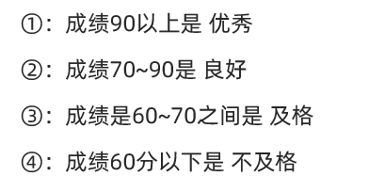
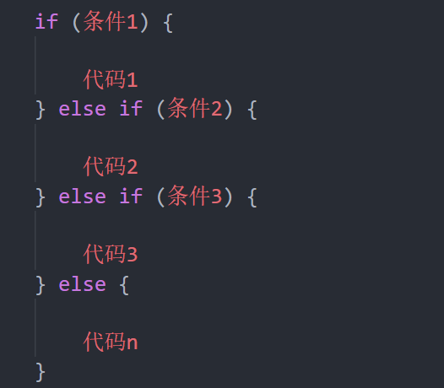
2.1 if 语句
if 多分支语句：
使用场景： 适合于有多个条件的时候， 比如学习成绩可以分为
释义：
先判断条件1，若满足条件1就执行代码1，其他不执行
若不满足则向下判断条件2，满足条件2执行代码2，其他不执行
若依然不满足继续往下判断，依次类推
若以上条件都不满足，执行else里的代码n

Slide 22
输入成绩输出评语案例
需求：根据输入不同的成绩，反馈不同的评价
注：
①：成绩90以上是 优秀
②：成绩70~90是 良好
③：成绩是60~70之间是 及格
④：成绩60分以下是 不及格

Slide 23
2. 分支语句
分支语句可以让我们有选择性的执行想要的代码
分支语句包含：
If分支语句
三元运算符
switch 语句

Slide 24

2.2 三元运算符
使用场景： 一些简单的双分支，可以使用 三元运算符（三元表达式），写起来比 if else双分支 更简单
符号：? 与 : 配合使用
语法：
执行过程：如果条件为真，则执行表达式1；如果条件为假，则执行表达式2
x + y 二元运算符
x++ 一元运算符

Slide 25
判断2个数的最大值（导师讲解）
需求：用户输入2个数，页面弹出最大的值
分析：
①：用户输入2个数
②：利用三元运算符输出最大值

Slide 26

数字补0案例
需求：用户输入1个数，如果数字小于10，则前面进行补0， 比如 09 03 等
目的：
①：练习三元运算符
②：为后期页面显示时间做铺垫

Slide 27
2. 分支语句
分支语句可以让我们有选择性的执行想要的代码
分支语句包含：
If分支语句
三元运算符
switch 语句

Slide 28
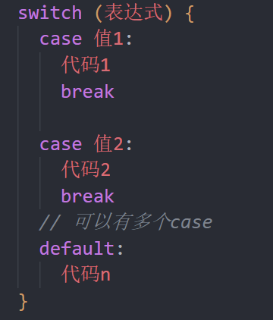
2.3 switch语句
使用场景： 适合于有多个条件的时候，也属于分支语句，大部分情况下和 if多分支语句 功能相同
语法：
释义：
找到跟小括号里数据全等的case值，并执行里面对应的代码
若没有全等 === 的则执行default里的代码
注意事项
1. switch case语句一般用于等值判断, if 适合于区间判断
2. switch case一般需要配合break关键字使用 没有break会造成case穿透
3. if 多分支语句开发要比switch更重要，使用也更多

Slide 29
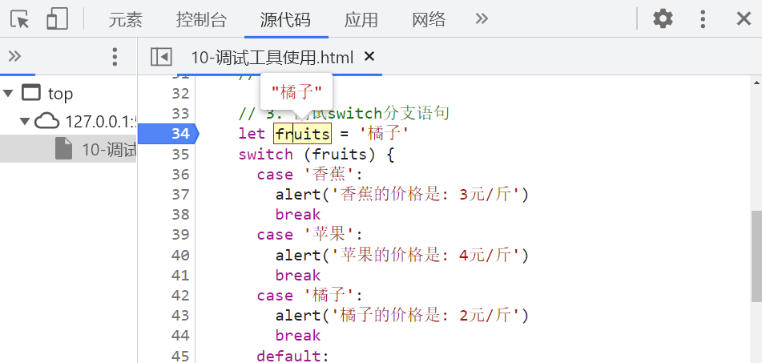
断点调试-chrome调试工具
作用：学习时可以帮助更好的理解代码运行，工作时可以更快找到bug
浏览器打开调试界面
按F12打开开发者工具
点到源代码一栏 （ sources ）
选择代码文件
断点：在某句代码上加的标记就叫断点，当程序执行到这句有标记的代码时会暂停下来

Slide 30
语句
02
表达式和语句
分支语句
循环语句

Slide 31
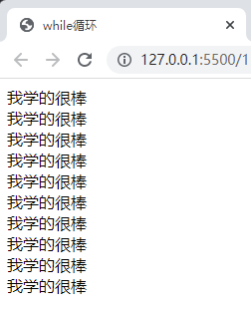
2.3 循环语句
使用场景：重复执行 指定的一段代码，比如我们想要输出10次 '我学的很棒'
学习路径：
while循环
for 循环（重点）

Slide 32
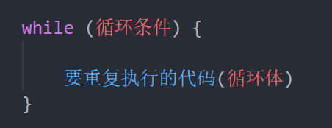
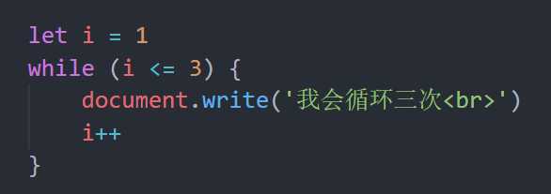
1. while 循环
while : 在…. 期间， 所以 while循环 就是在满足条件期间，重复执行某些代码。
while 循环基本语法：
给变量设置为1
变量小于等于3则满足条件
变量+1
释义：
跟if语句很像，都要满足小括号里的条件为true才会进入 循环体 执行代码
while大括号里代码执行完毕后不会跳出，而是继续回到小括号里判断条件是否满足，若满足又执行大括号里的代码，然后再回到小括号判断条件，直到括号内条件不满足，即跳出

Slide 33
1. while 循环
while 循环三要素：
初始值 （经常用变量）
循环条件
变量计数（常用自增或者自减）

Slide 34
在页面中打印输出10句“月薪过万”（学生独立练习）
需求：使用while循环，页面中打印，可以添加换行效果

Slide 35
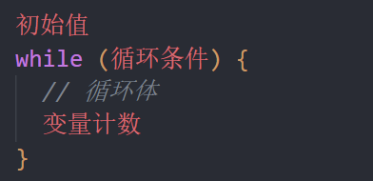
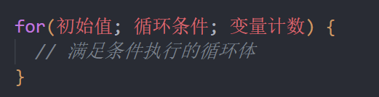

2. for 循环（重点）
作用：重复执行指定的一段代码
好处：把声明初始值、循环条件、变量计数写到一起，让人一目了然，它是最常使用的循环形式

Slide 36
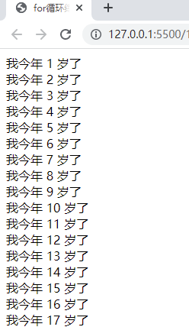
for 循环练习
1. 页面输出5个小星星
2. 页面输出年龄（1~100岁）
3. 页面输出1~100的偶数

Slide 37
for 循环练习
4. 求1-100的累加和 (1+2+3...+100的和)
5. 求1-100之间所有的偶数和
1
2
3
4
...
100
3
累加和核心： 拿着前面累加的值和下一个数字相加
6
10

Slide 38
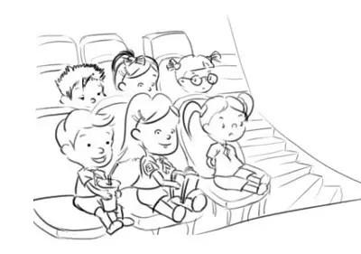
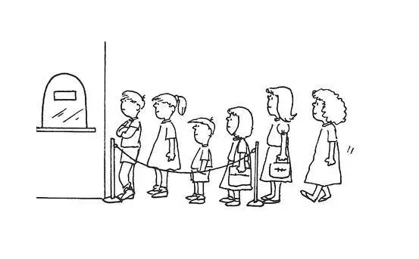
2. for 循环
中止循环
break 中止整个循环，一般用于结果已经得到, 后续的循环不需要的时候可以使用（提高效率）
continue 中止本次循环，一般用于排除或者跳过某一个选项的时候

Slide 39
2. for 循环
无限循环
while(true) 来构造“无限”循环，需要使用break退出循环。
for(;;) 也可以来构造“无限”循环，同样需要使用break退出循环。

Slide 40
2. for 循环
无限循环
while(true) 来构造“无限”循环，需要使用break退出循环。
for(;;) 也可以来构造“无限”循环，同样需要使用break退出循环。

Slide 41
运算符
语句
综合案例

Slide 42
简易ATM存取款机案例
需求：用户可以选择存钱、取钱、查看余额和退出功能

Slide 43
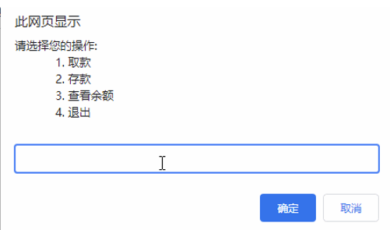
简易ATM存取款机案例
需求：用户可以选择存钱、取钱、查看余额和退出功能
分析：
①：提示输入框写到循环里面（无限循环）
②：用户输入4则退出循环 break
③：提前准备一个金额预先存储一个数额 money
④：根据输入不同的值，做不同的操作
(1) 取钱则是减法操作， 存钱则是加法操作，查看余额则是直接显示金额
(2) 可以使用 if else if 多分支 来执行不同的操作

Slide 44
模块 | 说明 | 单词 | 作用
类型转换 | 转换为数字型 | Number(‘12’) | 转换为数字型
 |  | parseInt(‘12px’) | 转换为整数数字型
 |  | parseInt(‘12.5px’) | 转换为小数数字型
 | 转换为字符串型 | String(12) | 转换为字符串型
 |  | 变量.toString() | 转换为字符串型
 | 转换为布尔型 | Boolean() | 转换为布尔型
语句 | 分支语句 | if...else... | if分支语句
 |  | 条件 ？ 表达式1 : 表达式2 | 三元表达式
 |  | switch case | switch分支语句
 | 循环语句 | while | while循环
 |  | for | for循环
 |  | break | 中止循环
 |  | continue | 中止本次循环继续下一次循环

